Slide 1
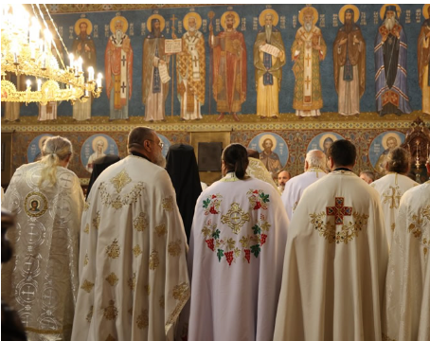
Българската Православна Църква и развитието на астрономията в Сърбия
Магдалена Д. Христова

Slide 2
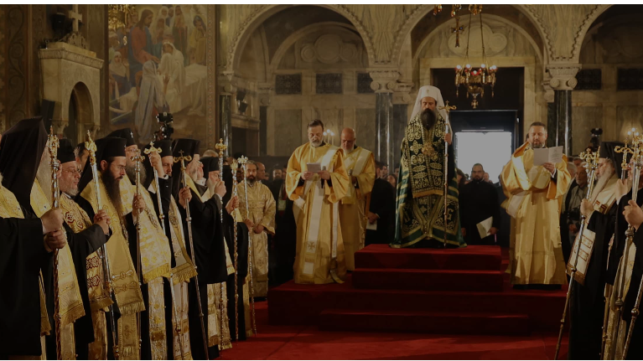

Slide 3
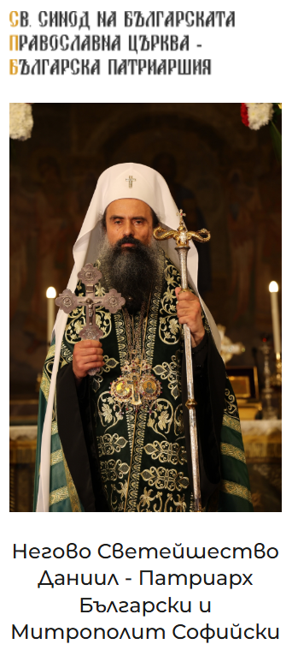
Надежда за Българската Православна Църква и за България
Дата на канонически избор:
30 юни 2024 г.
Българска Патриаршия (https://www.bg-patriarshia.bg)

Slide 4
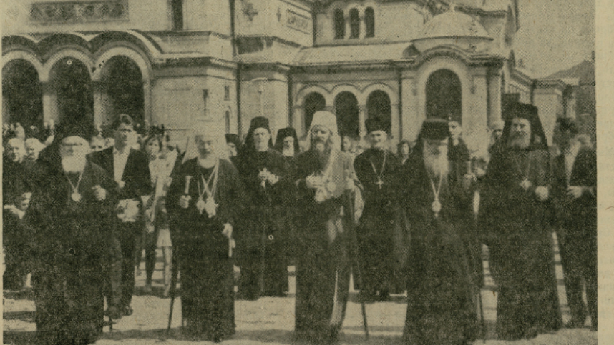

Slide 5

От архивите
от 3 до 13 септември 1964: Официално посещение на Сръбския патриарх Герман в България по покана на Българския патриарх Кирил и Св. Синод. Двамата предстоятели посещават София, Пловдив, Казанлък, Търново, Троянския манастир, Драгалевския манастир и Княжевския манастир.
Църковен вестник, 28 ноември 1964, Бр. 38 – 41
Българска Патриаршия (https://www.bg-patriarshia.bg)

Slide 6
Предистория
Акт на държавните власти в България от 1916 г., с който в страната се въвежда Григорианският календар.
Българската Православна Църква продължава да се ръководи в богослужебния си живот от традиционния църковен месецослов, който органично е свързан с пасхалистично-календарната система на Великия индиктион, включващ в себе си като неотменим структурен елемент Юлианския календар. Това положение остава неизменно до 1968 г., когато патриарх Кирил осъществява календарната реформа в Българската патриаршия.

Slide 7
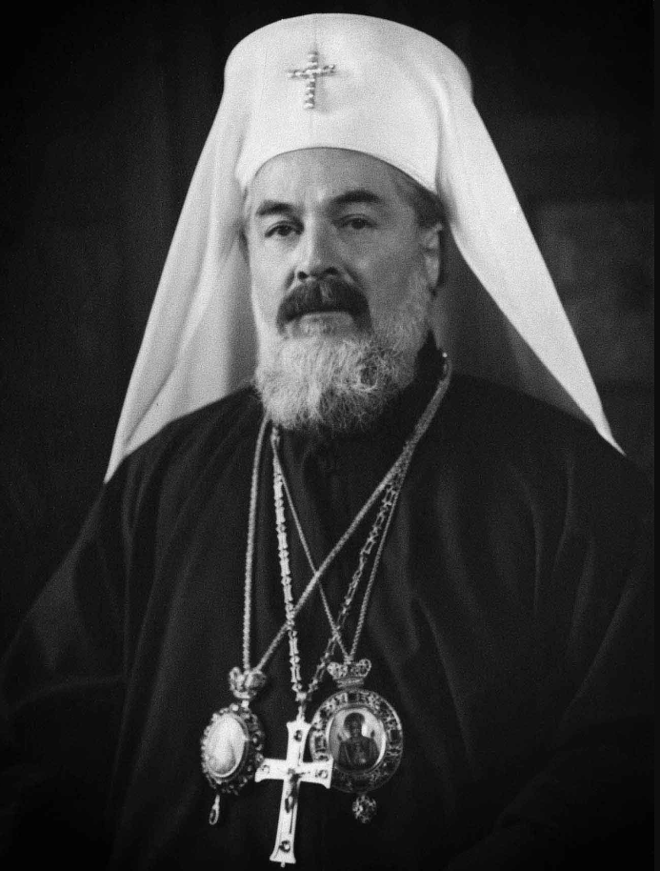
Българския Патриарх Кирил
03.01.1901 – 07.03.1971

Slide 8
Пътят към реформата
28.12.1966 г. - Oбръщение по календарния въпрос към Патриарха и Светия Синод от проф. Константин Бобчев (ръководител на патриаршеския катедрален храм "Свети Александър Невски„), с което препоръчва провеждането на календарната реформа.
Лятна сесия на Светият синод през 1967 г.: назначава комисия, която да изготви подробен доклад за целесъобразността на календарната реформа.
Запитване на комисията към Светия Синод дали не би било по-добре братските църкви (Българска, Сръбска, Руска и Йерусалимска) да приемат новия календар едновременно.

Slide 9
Новият календар и БПЦ
22 декември 1967 г.: Светият синод на БПЦ решава да възприеме новия календар, считано от 20 декември 1968 г., т. е. в навечерието на Коледа по новия стил.
Официалната мотивировка е очевидната – необходимостта от синхронизиране на църковния и гражданския календар, както и безспорният факт, че новият календар е по-точен от астрономическа гледна точка.
Върху тези очевидни и практически мотиви поставя акцент и Тодор Събев в издадената през 1968 г. от него книга Църковно-календарният въпрос, написана с цел да бъде обоснована промяната в календарната практика.

Slide 10

Обосновка за промяната в календарната практика

Slide 11
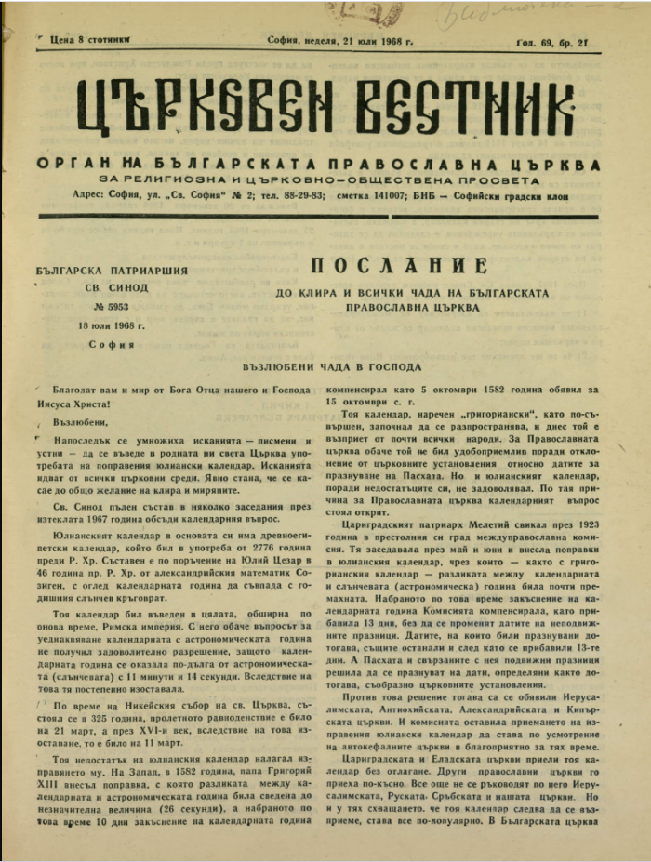
„Църковен вестник“ (бр. 21 от 21 юли 1968 г.): Св. Синод на Българската Православна Църква оповестява въвеждане на новия стил чрез своя официален орган.
През декември 1968 г. Св. Синод въвежда новия стил в БПЦ.

Slide 12
Някои аргументи за календарната реформа
25 октомври 1968 г.: Записка за промяна на църковния календар, изготвена от Комитета по изповеданията (официалното название на държавния орган е Комитет по въпросите на Българската православна църква и на религиозните култове към Министерството на външните работи) и адресирана до държавното ръководство.
Координиране на решението с Московската патриаршия. Смята се, че решението на българския Синод ще помогне и на Московската патриаршия, тъй като тя има затруднения от вътрешно-църковен характер.
Другият водещ аргумент е активизиране на политиката на Българската църква за участие в борбата за мир съвместно с протестантската и католическата църква.

Slide 13
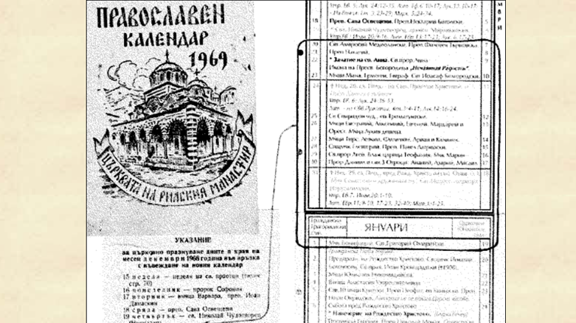

Slide 14
В защита на календарната реформа
«Седем грешки в подхода при календарния спор»
https://prespanski.wordpress.com/2015/05/28/%D1%81%D0%B5%D0%B4%D0%B5%D0%BC-%D0%B3%D1%80%D0%B5%D1%88%D0%BA%D0%B8-%D0%B2-%D0%BF%D0%BE%D0%B4%D1%85%D0%BE%D0%B4%D0%B0-%D0%BF%D1%80%D0%B8-%D0%BA%D0%B0%D0%BB%D0%B5%D0%BD%D0%B4%D0%B0%D1%80%D0%BD%D0%B8/

Slide 15
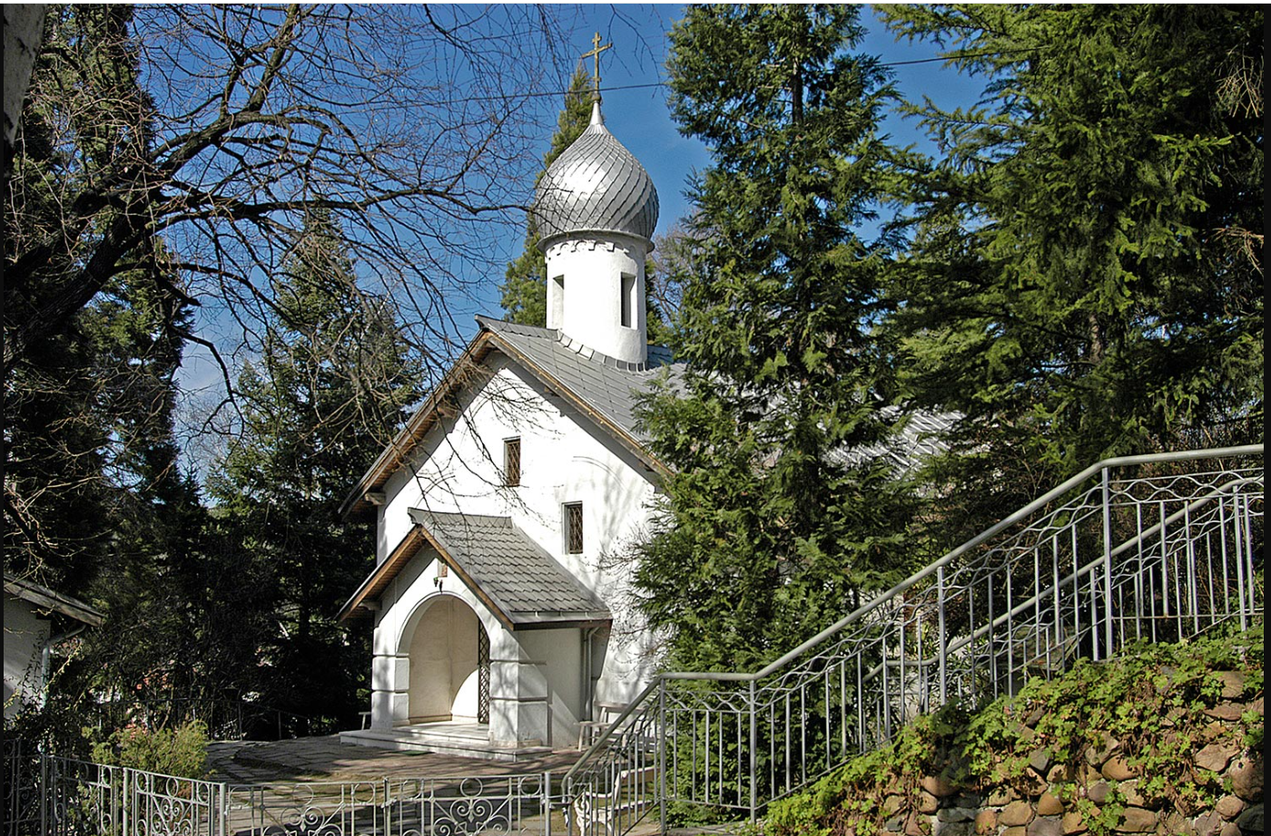
Женски манастир “Покров Богородичен“ в Княжево, София

Slide 16
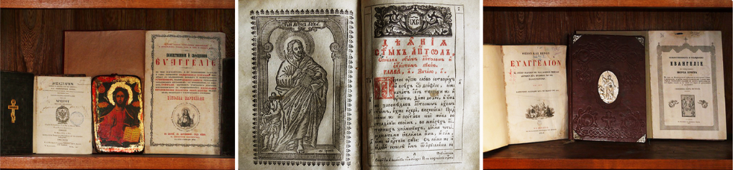
Благодарности
Библиотеката на Богословски факултет към Софийски университет “Св. Климент Охридски”
Ружа Доновска
Мариета Иванова
Библиотеката на Софийска Духовна семинария “Св. Иван Рилски”
Ангелина Петрова

Slide 17
Литература
Българска Патриаршия (https://www.bg-patriarshia.bg)
Наука, кн. 6/2015 том XXV, Издание на Съюза на учените в България
http://manastir.narod.ru/Kalendar/Part5.htm
https://bulgarian-orthodox-church.org/rr/lode/KT/CCRaS.html
https://bulgarian-orthodox-church.org/rr/lode/DimitarHristov/o_Sergey.html
https://chr.bg/istorii/tehno/kalendarnata-promyana-v-balgariya-ot-1916-godina/
https://www.pravoslavieto.com/history/19/1881_arhiep_Serafim_Sobolev/za_novija_starija_stil.htm
https://www.hkultura.com/article/267-syvyrsheniyat-kalendar---misiyata-nevyzmozhna-
https://www.hkultura.com/article/preview/MjY3
https://sofia-seminaria.org/%d0%b1%d0%b8%d0%b1%d0%bb%d0%b8%d0%be%d1%82%d0%b5%d0%ba%d0%b0/
https://www.dnes.bg/obshtestvo/2018/12/25/kalendarnata-promiana-ot-1916-godina.397520

Slide 18
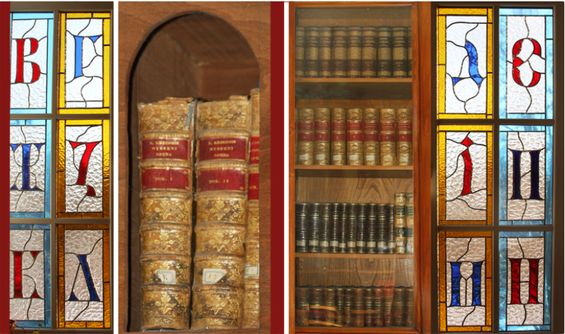
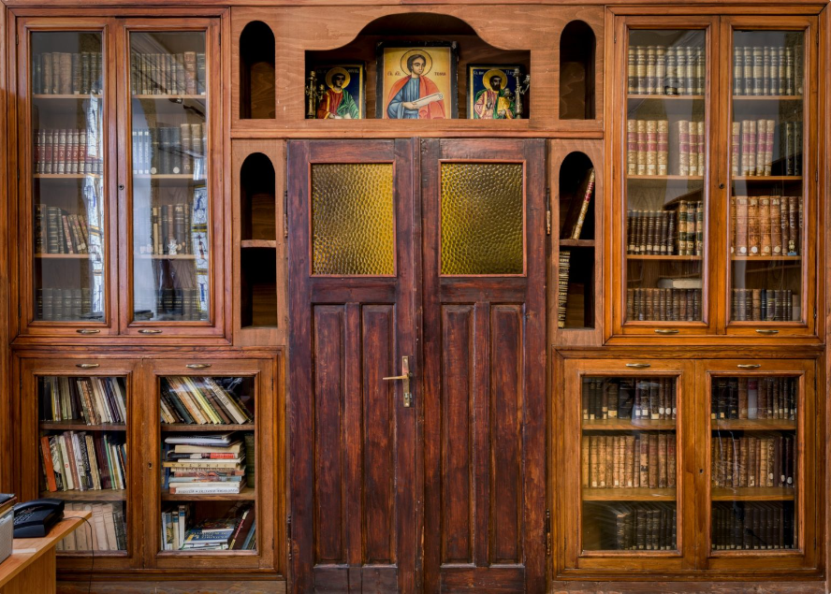
Хвала на пажњи!

